Slide 1
Ackreditering av laboratorieverksamheten ADH
Ett bidrag till patientsäkerheten

Slide 2
Vad innebär ackreditering som begrepp?
Ackrediteringen är en kvalitetsstämpel och kvalitetsgaranti för de kunder som anlitar oss och i förlängningen för de patienter vars prover analyseras.

Slide 3
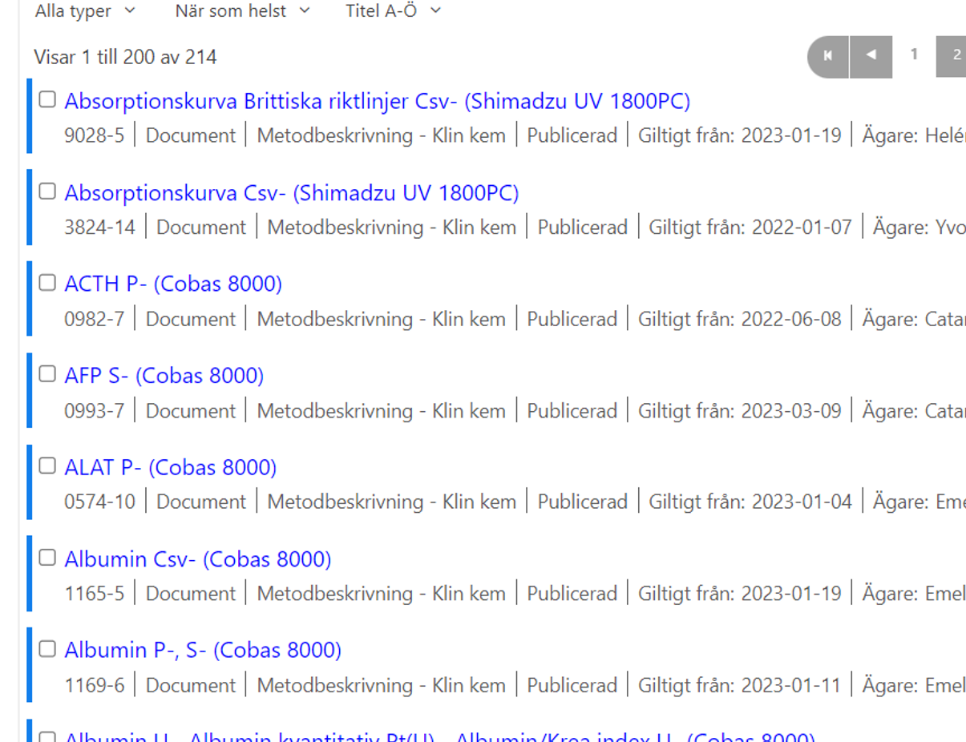
1999 Klinisk kemi
2012 Klinisk patologi
2016 Klinisk obduktion
1999 Klinisk mikrobiologi

Slide 4
Det ska finnas en kvalitetsmedvetenhet i verksamheten, där alla medarbetare medverkar till att upprätthålla och förbättra kvalitetssystemet. Kvalitetsansvariga har fått ett extra ansvar att följa upp att kvalitetsarbetet fortlöper.

Slide 5
Exempel på kvalitetsförbättrande arbetssätt i våra verksamheter
Kvalitetsgrupp
Interna revisioner
Avvikelsegrupper
Arbete med behörigheter och kompetens
Förbättringsarbete/LEAN
Kvalitetsindikatorer och kvalitetsmål
Kommunikation med kunder, rådgivande i analys- och provtagningsfrågor
Externa revisioner, främst Swedac.

Slide 7
Viktigt att hålla balansen mellan rutinarbete och kvalitetsarbete. Kvalitetsarbetet ska vara integrerat i rutinen och fungera som ett stöd.

